Slide 1
2. ماژول‌، اسکریپت، و IO
عنوان‌ها:
مود اسکریپت
ماژول
عبارت‌های print و input
نگاهی به وارد کردن ماژول‌ها از دیگر کتابخانه‌ها

Slide 2

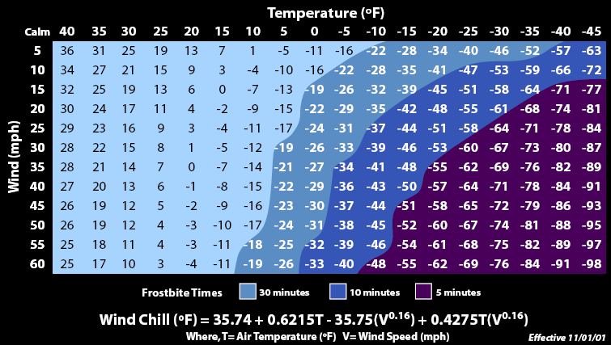
wind chill محاسبه‌ی سردی هوا
مقیاسی از سردی هوا با توجه به دما و سرعت باد

Slide 3
wind chill محاسبه‌ی سردی هوا
حالت تعاملی
>>> Temp = 32
>>> Wind = 20
>>> A = 35.74
>>> B = .6215
>>> C = -35.75
>>> D = .4275
>>> e = .16
>>> WC = (A+B*Temp)+(C+D*Temp)*Wind**e
>>> print)WC(
19.9855841878

Slide 4
نگاهی به print
>>> print(WC)
نتیجه‌ی کد بالا نمایش مقدار x روی صفحه می باشد.

Slide 5
انگیزه‌ای برای مود اسکریپت
پشت سر هم زیاده!
اگر سرعت باد بیشتر بشه چه باید کرد؟
بهتر نیست یک جا باشن؟

Slide 6
مود اسکریپت
به جای مفسر تعاملی می‌توان از مود اسکریپت استفاده کرد.
کدی که نیاز است اجرا شود (اسکریپت) به صورت فایل (ماژول) وارد خواهد شد.
بنابراین ما از پایتون می‌خواهیم یک اسکریپت را اجرا کند

Slide 7
ماژول چیست؟
ماژول فایل .py است که در خود کد پایتون جای داده است.

Slide 8
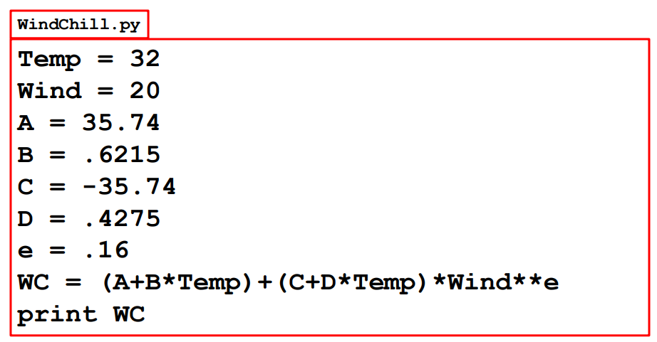
ماژول WindChill.py

Slide 9
اجرای ماژول
در خط فرمان به آدرس فایل بروید.
بنویسید: python WindChill.py

Slide 10
آدرس‌دهی و اجرا در خط فرمان
C:\Users\cv\Desktop\TODAY> python WindChill.py 19.6975841877955

Slide 11
نوشتن چند خطی
WindChill.py
Temp = 32
Wind = 20
A=35.74;B=.6215;C=-35.74;D=.4275;e=.16
WC = (A+B*Temp)+(C+D*Temp)*Wind**e
Print)WC(
گاهی اوقات برای صرفه جویی در مکان از این روش خواهیم رفت.

Slide 12
خوانایی ماژول: کامنت
کامنت‌ها با # شروع می‌شوند.
WindChill.py
Temp = 32
Wind = 20
# Model Parameters
A=35.74;B=.6215;C=-35.74;D=.4275;e=.16
# Compute and display the windchill
WC = (A+B*Temp)+(C+D*Temp)*Wind**e
Print)WC(

Slide 13
کامنت: روش استفاده
کامنت‌ها را می‌توان در همان خط آورد
هر چیزی پس از # جزو کامنت خواهد بود

Slide 14
کامنت و خوانایی
هر اسکریپت را با یک کامنت توضیحی شروع کنید.
هر متغیر یا ثابت را تعریف کنید.
یک بخش از کد با جزئیات فراوان حتما باید با کامنت شروع شود.

Slide 15
خوانایی ماژول: کامنت
WindChill.py
“““Computes windchill as a function of wind(mph)and temp (Fahrenheit).”””
Temp = 32
Wind = 20
# Model Parameters
A=35.74;B=.6215;C=-35.74;D=.4275;e=.16
# Compute and display the windchill
WC = (A+B*Temp)+(C+D*Temp)*Wind**e
print)WC(

Slide 16
داکسترینگ docstring
- داکسترینگ ها کامنت‌های چند خطی هستند که با سه نقل قول مشخص می‌شوند.
- عموما در اول یک قسمت مهم از کد قرار می‌گیرند.
- وظیفه‌ی آن‌ها توصیف عملکرد کد می‌باشد.

Slide 17
داکسترینگ docstring
- داکسترینگ ها کامنت‌های چند خطی هستند که با سه نقل قول مشخص می‌شوند.
- عموما در اول یک قسمت مهم از کد قرار می‌گیرند.
- وظیفه‌ی آن‌ها توصیف عملکرد کد می‌باشد.

Slide 18
بررسی ورودی‌های متفاوت
WindChill.py
“““Computes windchill as a function of wind(mph)and temp (Fahrenheit).”””
Temp = 32
Wind = 20
# Model Parameters
A=35.74;B=.6215;C=-35.74;D=.4275;e=.16
# Compute and display the windchill
WC = (A+B*Temp)+(C+D*Temp)*Wind**e
print)WC(
آیا می‌توان اینجا را تغییر داد؟

Slide 19
به صورت دستی؟؟
می‌توان هر قسمت را به صورت دستی تغییر داد!

Slide 20
عبارت input
input( < string that serves as a prompt > )

Slide 21
بررسی ورودی‌های متفاوت
WindChill.py
“““Computes windchill as a function of wind(mph)and temp (Fahrenheit).”””
Temp = input(‘Enter temp (Fahrenheit):’)
Wind = input(‘Enter wind speed (mph):’)
# Model Parameters
A=35.74;B=.6215;C=-35.74;D=.4275;e=.16
# Compute and display the windchill
WC = (A+B*Temp)+(C+D*Temp)*Wind**e
print)WC(

Slide 22
مثال:
برنامه‌ای بنویسید که مساحت دایره را بگیرد و شعاع دایره را حساب کند.

Slide 23
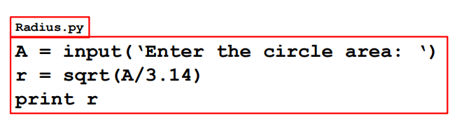
( )
مثال:

Slide 24
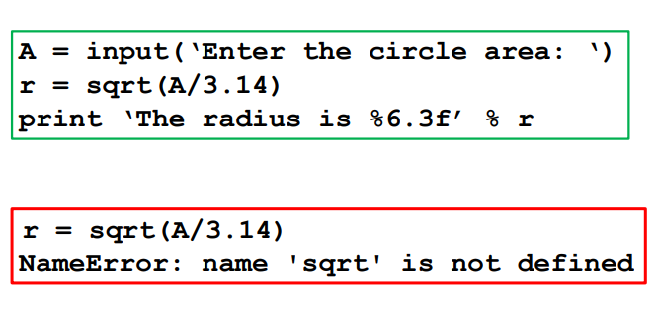
( )
خطا می‌گیریم!
تابع از پیش تعریف شده نمی‌باشد. sqrt

Slide 25
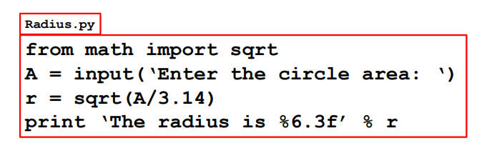
( )
نتیجه‌ی نهایی:
ما تابع sqrt را از ماژول math وارد می‌کنیم.

Slide 26
ایده‌ی کلی وارد کردن ماژول
from math import sqrt

Slide 27
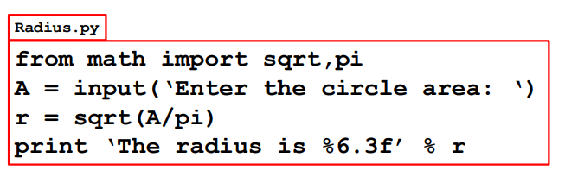
یک روش بهتر
( )

Slide 28
خلاصه
متفیرها جایی برای نگهداری مقادیر است.
عملگر جایگذاری = مقادیر را به متغیرها می‌دهد.
داده‌های عددی را می‌توان با int و float نمایش داد.
داده‌ی نوشته را می‌توان توسط str نمایش داد.
در سایر زبان‌های برنامه‌نویسی نوع داده‌ها ثابت است.

